Slide 1
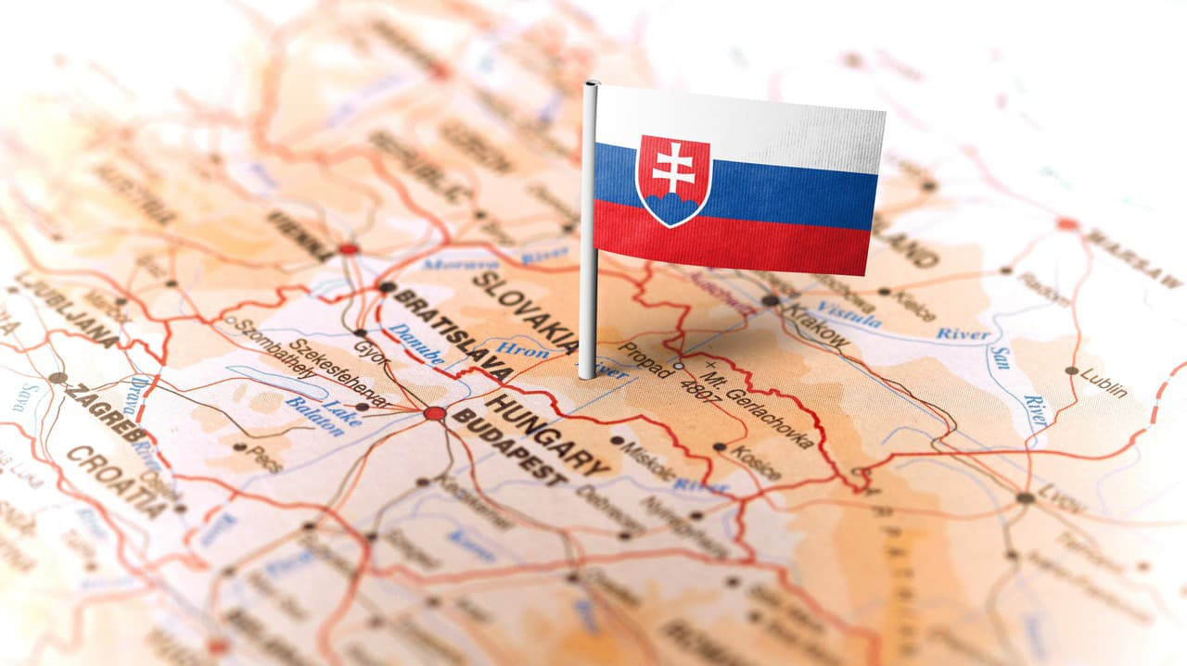
Moja vlasť

Slide 2
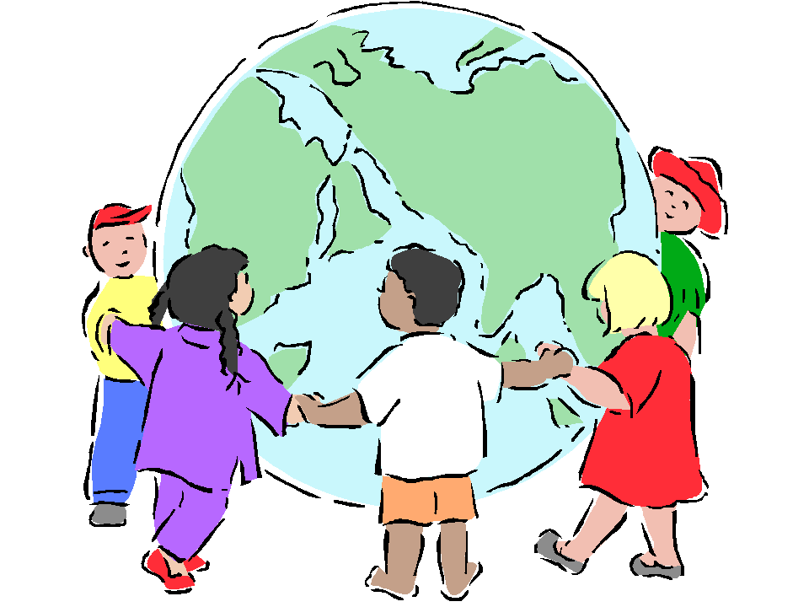
Národ / národnosť
Národ – spoločenstvo ľudí, ktoré sa hlási k rovnakej národnosti
Národnosť – vznikla skôr ako národ – je príslušnosť osoby k určitému národu

Slide 3
Znaky národa:
Znakmi národa sú spoločné:
územie,
jazyk,
minulosť (história),
zvyky,
tradície,
kultúra.

Slide 4
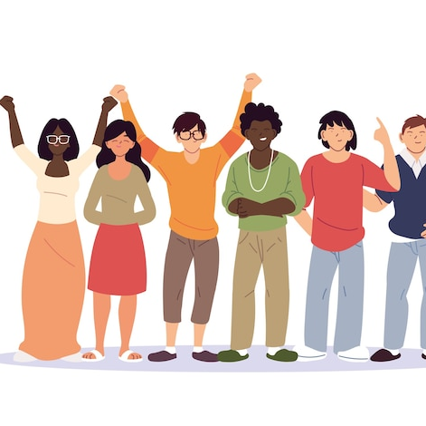
Národnosti na Slovensku:
Slováci
Maďari
Rómovia
Česi
Rusíni
Ukrajinci
Nemci
Poliaci
Všetky tieto národnosti sú súčasťou našej spoločnej vlasti.

Slide 5

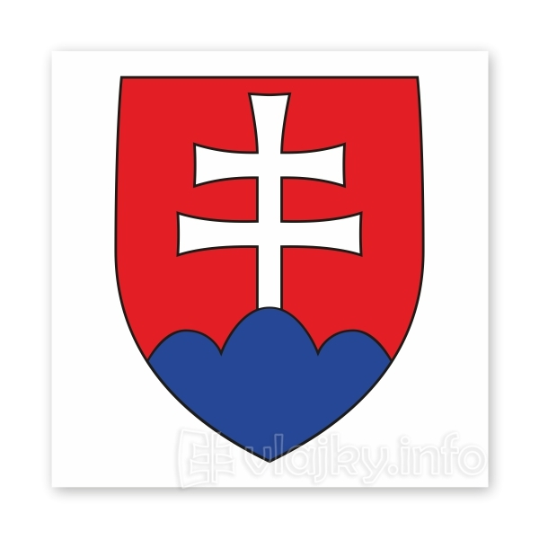
Štátne symboly SR
Štátna hymna
Štátna vlajka
Štátny znak
Štátna pečať

Slide 6
Štátna hymna
https://www.youtube.com/watch?v=ojSVyN3oXq8

Slide 7
Ďakujem za pozornosť

